Slide 1
TORNIQUETE AUTOMÁTICO
Lucas Vergara
Jeremy Gil
Felipe Riquelme
Camila Esparza
4°C

Slide 2
Introduction | Introducción
The row for lunch at school has meant a big problem that has been latent for a long time. Their many shortcomings have been the groups of people entering the line hide way, the mess that is made when the doors are opened and the people who repeat their lunch. What makes the experience that some live day to day is not fair for everyone.
La fila para almorzar en el colegio ha significado un gran problema que viene latente desde hace mucho tiempo atrás. Sus principales deficencias han sido los grupos de gente que entra a la fila de manera escondida, el desorden que se hace cuando abren las puertas y la gente que se repite el almuerzo, o que hace que la experiencia que algunos viven día a día no sea justa para todos.

Slide 3
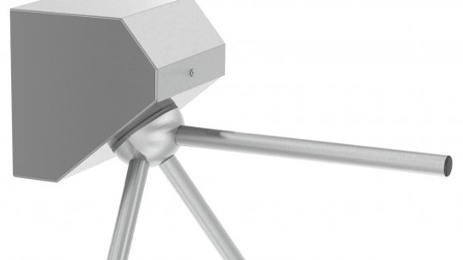
TORNIQUETE AUTOMÁTICO
Consiste en un torniquete que será colocado en la entrada de media al casino y va favorecer a los alumnos que asistan constantemente. Contará con las siguientes características:
Lector de huella digital.
Impresora de número único para cada alumno.

Slide 4

TIPO DE EMPRENDIMIENTO
El tipo de emprendimiento que se pensó es Social por las siguientes razones:
- Se busca satisfacer las necesidades de la sociedad que convive día a día en el colegio
- No cuenta con un objetivo de negocio.
- Esta pensado por gente que piensa en mejorar las condiciones del colegio.

Slide 5

TÉCNICA DE IDEAS CREATIVAS
La lluvia de ideas.
La observación.

Slide 6
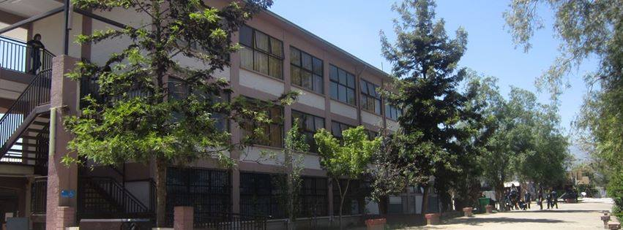
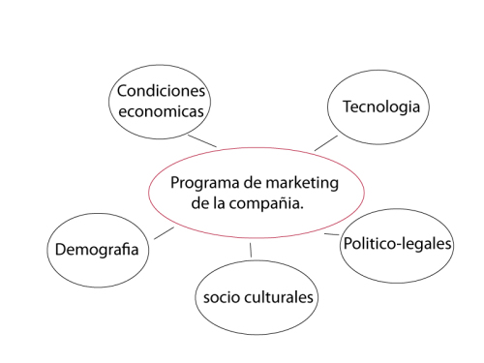
ASPECTOS MACROS DEL ENTORNO

Slide 7
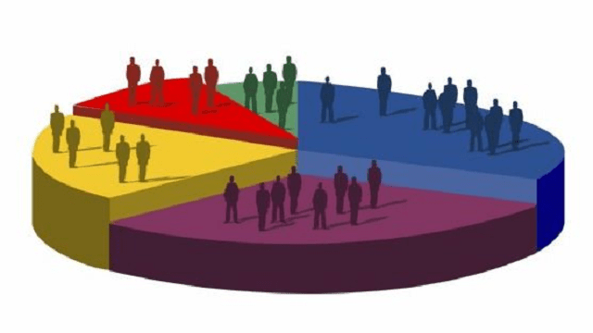
DEMOGRAFÍA
La demografía del colegio se divide en 2, los cursos de enseñanza básica con los cursos mas pequeños y los cursos de enseñanza media, esta última constituye un total de 500 alumnos aproximadamente. La enseñanza básica esta constituida por alumnos de 14 años hacia abajo y la media por alumnos de 14 a 20 aprox. Media, básica y pre-básica cuentan con su patio respectivo pero solo con 1 casino en el cual se junta toda la población del colegio.

Slide 8

CONDICIONES ECONÓMICAS
El colegio en su mayoría cuenta con población de clase económica media, ya sea en su gestión administrativa, sus docentes y el alumnado.

Slide 9

TECNOLOGÍA
El colegio cuenta con tecnología que se puede implementar para el desarrollo de diversas actividades que la requieran, ya sea actividades sociales o académicas.

Slide 10

POLÍTICO-LEGALES
En relación a lo político-legal el colegio no cuenta con mayores inconvenientes. La gestión la maneja el área administrativa del colegio la cual se encarga de regular todos los aspectos para que se encuentren dentro del marco legal.

Slide 11

SOCIOCULTURALES
El colegio cuenta con una comunidad sociocultural mayormente chilena y no hace distinciones entre gente de distinta nacionalidad. A pesar de que cuenta con ideología católica no se hace distinciones entre distintas ideologías.

Slide 12
FORTALEZAS
Acabar con el desorden que se causa al entrar y el hecho de que se repitan comida de manera definitiva.
Mecanismo amigable con el usuario.
Favorece a la gente que se merece y que más necesita comer en el casino.
Fácil mantención.

Slide 13
OPORTUNIDADES
Abrir posibilidad de más mecanismos automatizados dentro del colegio.
Implementar mas torniquetes automatizados, ya sea en el mismo colegio o en otro sitio.
Motivar a mas alumnos para la creación de mas emprendimientos dentro del colegio.

Slide 14
DEBILIDADES
Costo total del emprendimiento.
Puede ser fácil de sobrepasar para algunos si es que no se cuenta con un supervisión del torniquete.
Difícil diseño interno del torniquete.
En algunos casos no es suficiente una bandeja de comida por persona.

Slide 15
AMENAZAS
Rotura del torniquete por parte de los mismos estudiantes.
Falta de disposición para supervisar el torniquete.
Falla en el mecanismo interno.
Robo del torniquete debido a su precio y grado de complejidad.

Slide 16
CONCLUSIÓN
Para llegar a crear un emprendimiento prometedor y que pueda ayudar a la sociedad o a nosotros mismos a veces solo se necesita la motivación y disposición de la persona, no es difícil fijarse en las falencias que pueda tener algo si realmente te detienes a mirar y analizar, puedes ser el causante de un gran cambio para la sociedad y para ti mismo y eso solo depende de ti.

